Slide 1
茶 韵 养 生
——探索茶与健康的奥秘

Slide 2
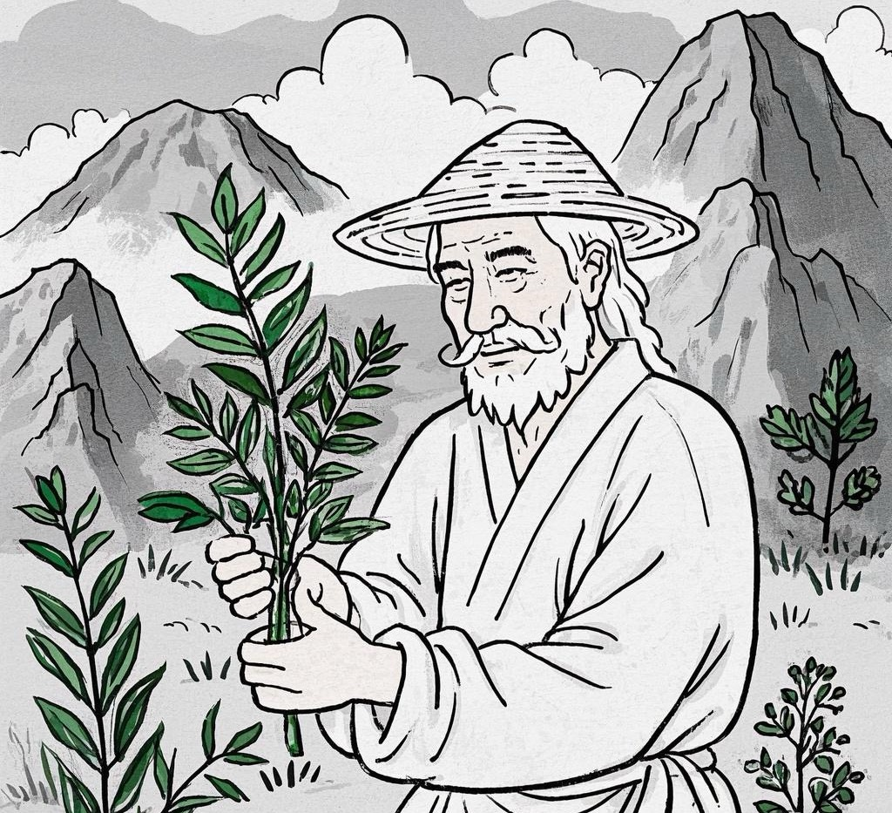
关于起源
相传在神农氏时期，就有了关于茶的记载。
当时，神农氏为了寻找治病的草药，在野外尝百草时，偶然发现了一种具有清香气味的树叶。他将其放入口中咀嚼，发现这种树叶不仅味道清香，还能提神醒脑，甚至对一些疾病有一定的治疗作用，这便是最初对茶的认识和利用。

Slide 3

“生命之茶”
“宁可三日无粮不可一日无茶”

Slide 4

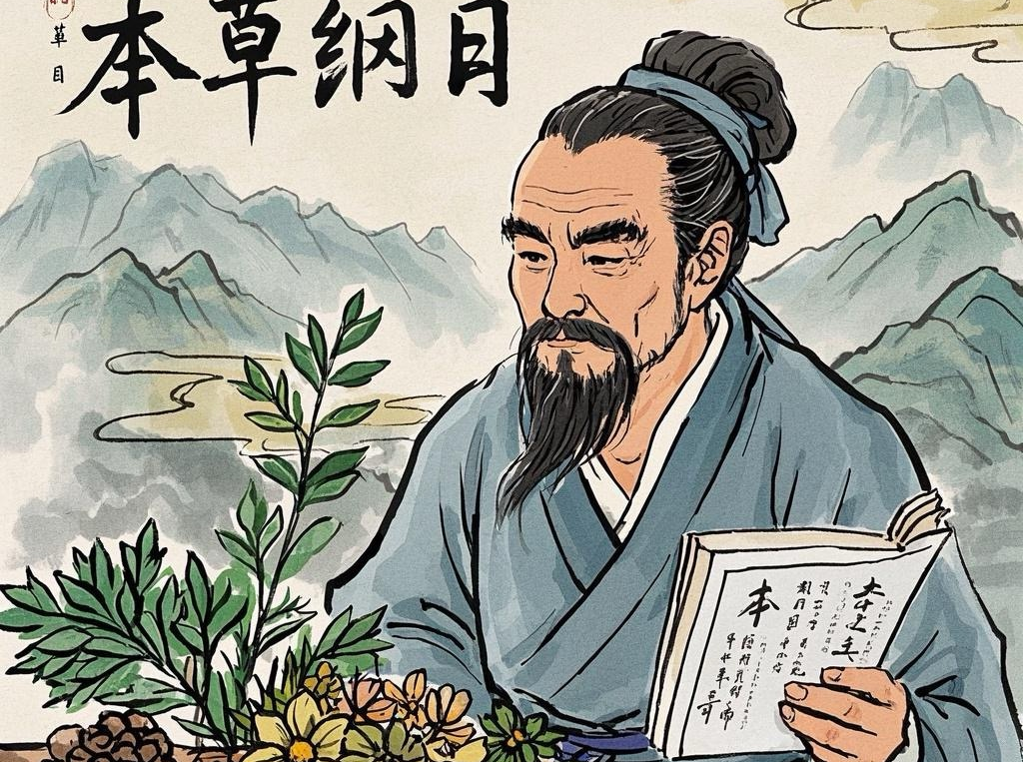
李时珍在《本草纲目》中记下
“茶苦而寒，沉也降也，阴中之阴，最能降火。火为百病，火降则上清矣。”
01

Slide 5
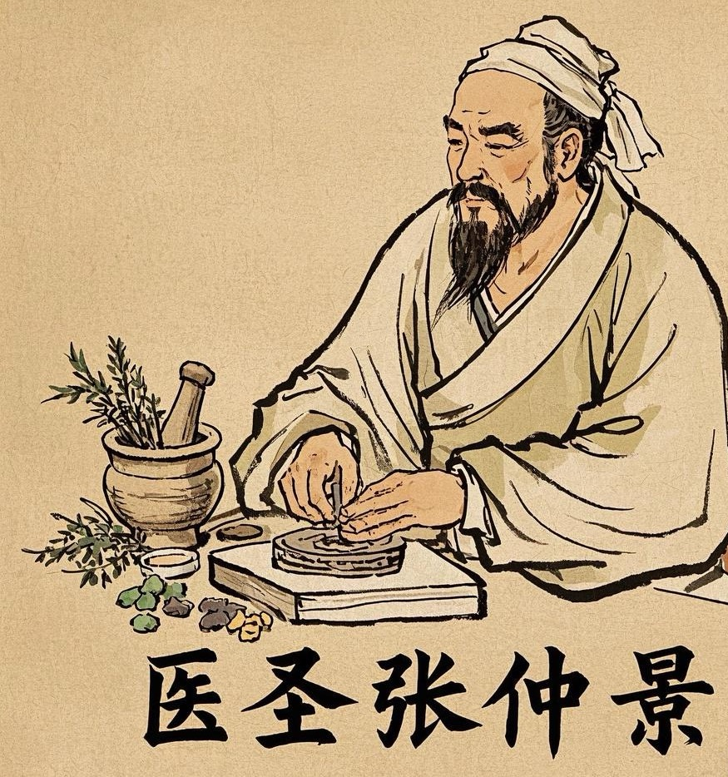
1
2
张仲景在《伤寒杂病论》中记下了“茶治便脓血甚效”。

Slide 6
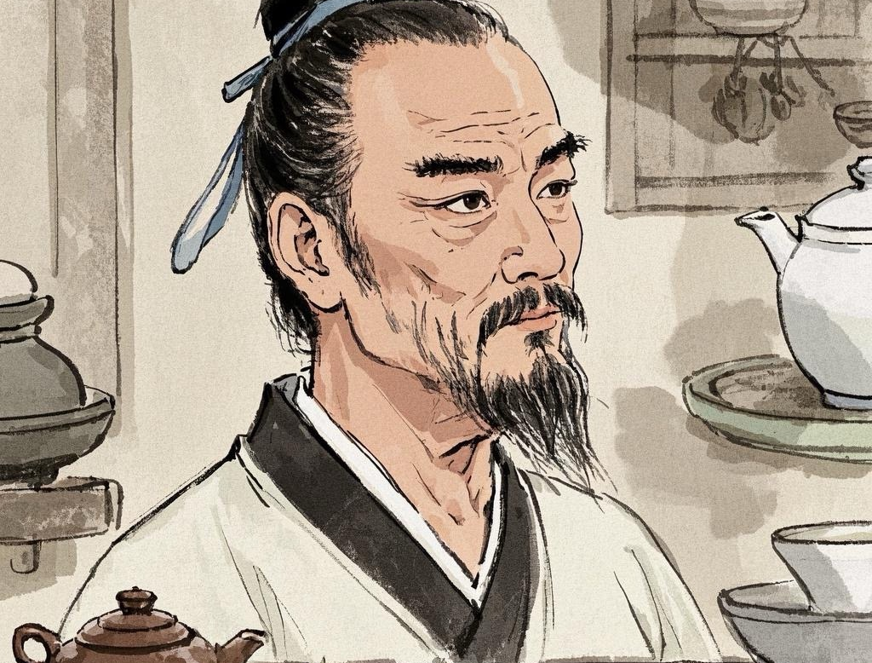
世界上最早的茶叶专著——《茶经》 （陆羽），
全面论述了茶的药用价值：
“治热渴、凝闷、脑痛、目涩、四肢烦、百节不舒” 。

Slide 7
现代科学验证的茶叶功效
抗衰老
茶多酚是茶叶中多酚类物质的总称。茶多酚是一种天然的抗氧化剂,具有显著的抗氧化作用,可消除人体内产生过多的自由基,减缓人体衰老。
试验结果，证实茶多酚的抗衰老效果要比维生素E强18倍。

Slide 8
现代科学验证的茶叶功效
抑制心血管疾病
人体的胆固醇、甘油三酯等含量高，血管内壁脂肪沉积，血管平滑肌细胞增生后形成动脉粥样化斑块等心血管疾病。
茶多酚，有助于使这种斑状增生受到抑制，从而抑制动脉粥样硬化。

Slide 9
现代科学验证的茶叶功效
预防和抗癌
茶多酚可以阻断亚硝胺等多种致癌物质在体内合成，并具有直接杀伤癌细胞和提高机体免疫能力的功效。
据有关资料显示，茶叶中的茶多酚，对胃癌、肠癌等多种癌症起预防和辅助治疗的作用。

Slide 10
现代科学验证的茶叶功效
美容护肤
多酚是水溶性物质，用它洗脸能清除面部的油腻，收敛毛孔，具有消毒、灭菌、抗皮肤老化，减少日光中的紫外线辐射对皮肤的损伤等功效。

Slide 11
现代科学验证的茶叶功效
抵抗病毒菌
茶多酚有较强的收敛作用，对病原菌、病毒有明显的抑制和杀灭作用，对消炎止泻有明显效果。
我国有不少医疗单位应用茶叶制剂治疗急性和慢性痢疾、流感，治愈率达90%左右 。

Slide 12
现代科学验证的茶叶功效
醒脑提神
有助于醒脑提神 茶叶中的咖啡碱能促使人体中枢神经兴奋。
增强大脑皮层的兴奋过程，起到提神益思、清心的效果。

Slide 13
现代科学验证的茶叶功效
利尿解乏
茶叶中的咖啡碱可刺激肾脏，促使尿液迅速排出体外，提高肾脏的滤出率，减少有害物质在肾脏中滞留时间。
咖啡碱还可排除尿液中的过量乳酸，有助于使人体尽快消除疲劳。

Slide 14
现代科学验证的茶叶功效
降脂助消化
唐代《本草拾遗》中对茶的功效有“久食令人瘦”的记载。茶叶有助消化和降低脂肪的重要功效。
由于茶叶中的咖啡碱能提高肠液的分泌量，可以帮助消化，增强分解脂肪的能力。

Slide 15
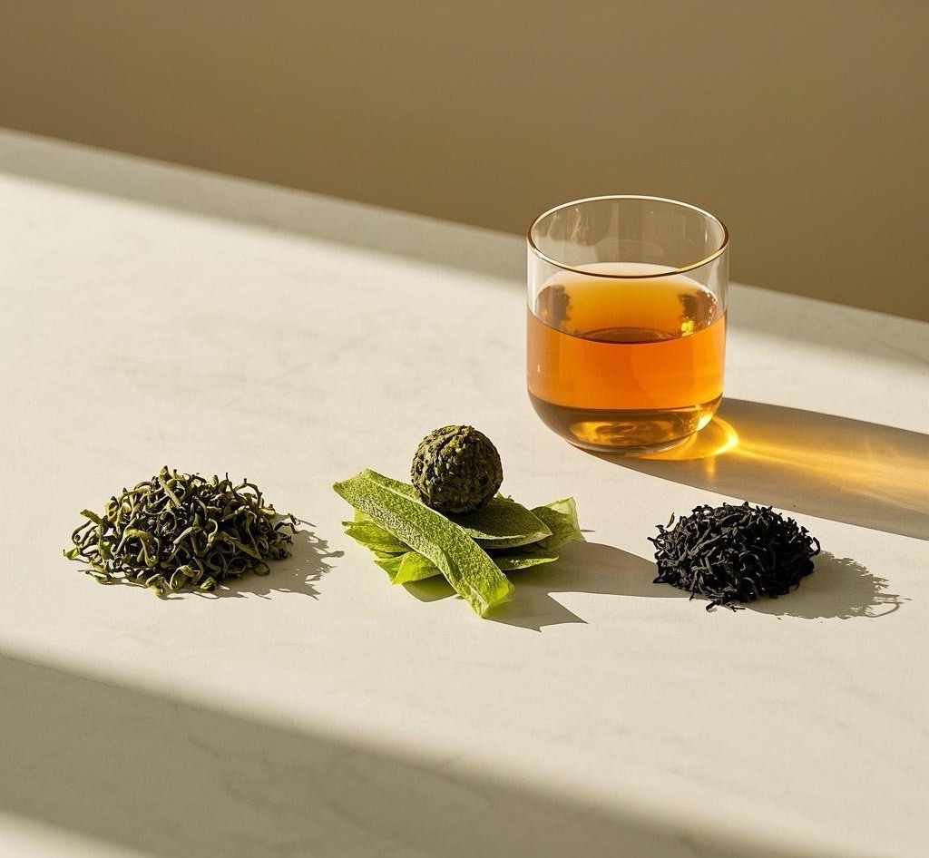
茶叶的分类
绿茶的特点与代表品种
绿茶是一种未经发酵的茶类，具有清香、鲜爽的特点，代表品种有龙井、碧螺春等。
红茶的特点与代表品种
红茶是一种全发酵茶类，具有红汤红叶、醇厚甘甜的特点，代表品种有祁门红茶、正山小种等。
乌龙茶的特点与代表品种
乌龙茶是一种半发酵茶类，具有香气浓郁、滋味醇厚的特点，代表品种有铁观音等。

Slide 16




春季气候特点与人体需求
阳气生发
春困现象
春季气温逐渐回暖，自然界阳气开始生发，人体也顺应这一变化，新陈代谢加快，需要适当提升阳气以保持健康。
春季早晚温差较大，人体容易出现“春困”现象，表现为乏力、困倦，需要通过饮茶提神醒脑，缓解不适。
风邪侵袭
肝气旺盛
春季多风，风为百病之长，容易引发感冒、咳嗽等呼吸系统疾病，饮茶可以帮助增强免疫力，抵御风邪。
春季与肝相应，肝气旺盛容易导致情绪波动，饮茶有助于疏肝理气，调节情绪，保持心情舒畅。

Slide 17
适宜春季饮用的茶叶种类
花茶
01
花茶如茉莉花茶、玫瑰花茶，具有芳香气味，能够帮助散发体内冬季积累的寒邪，使人感到神清气爽，缓解春困。
绿茶性质寒凉，具有清热解毒的功效，适合春季多风干燥的气候特点，能够清除体内热毒，提神醒脑。
02
绿茶
乌龙茶介于绿茶和红茶之间，性质温和，具有生津止渴、消食化积的功效，适合春季饮用，帮助调节身体状态。
03
乌龙茶
菊花茶具有清热解毒、明目降压的功效，适合春季饮用，能够帮助缓解风邪侵袭带来的不适，增强免疫力。
04
菊花茶

Slide 18
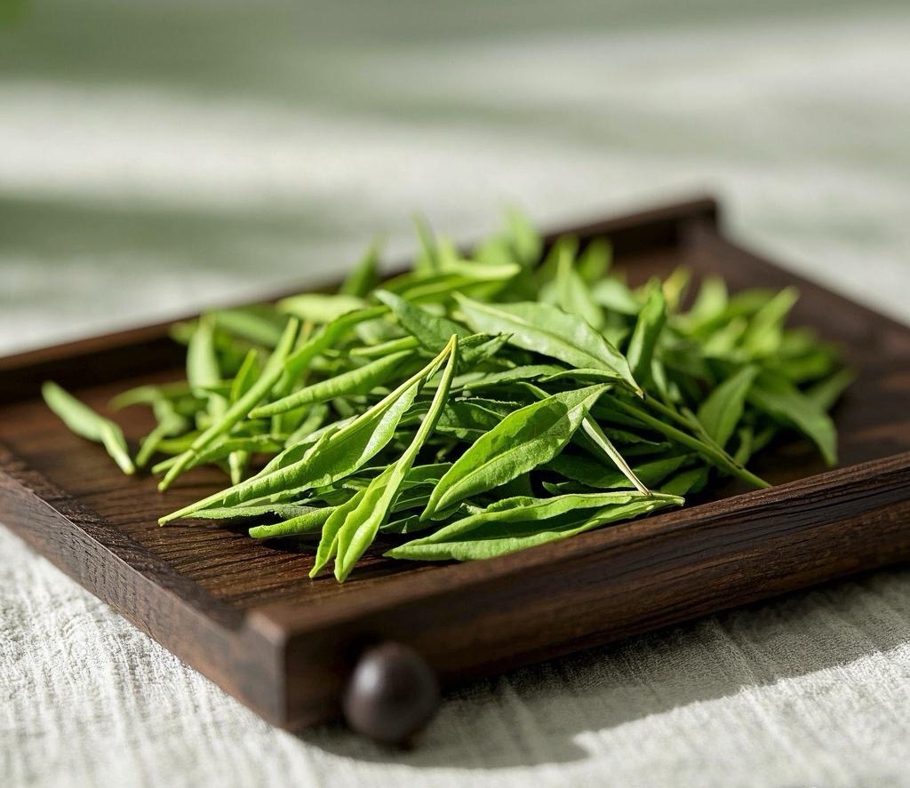
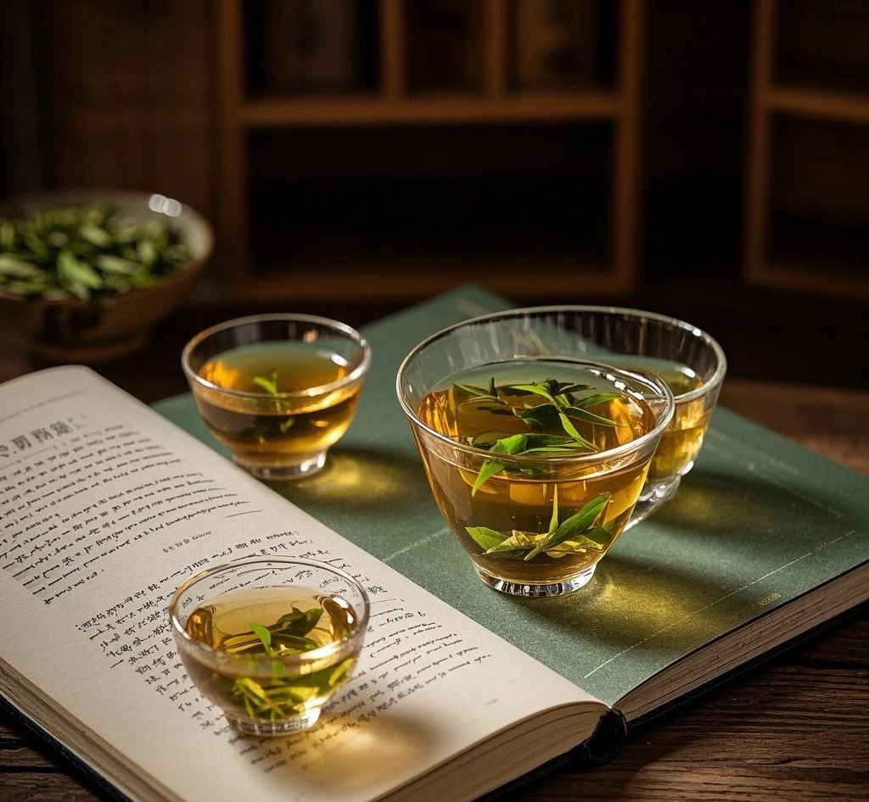
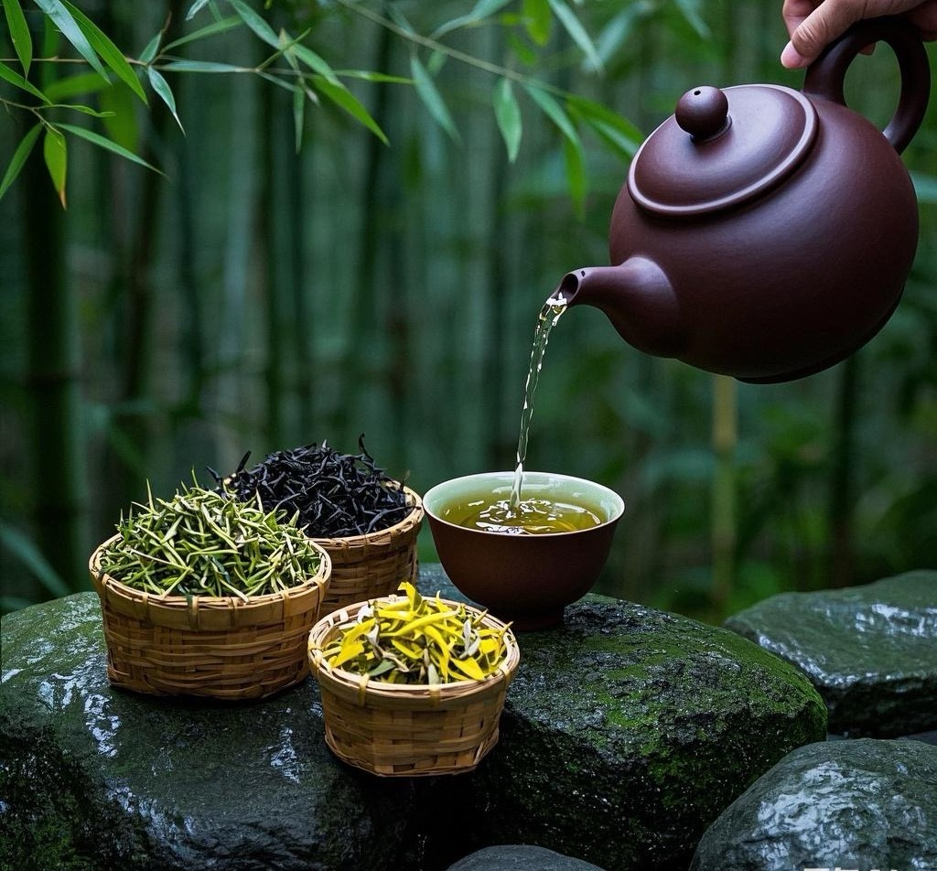
夏季气候特点与人体需求
高温多汗
湿热困倦
心火旺盛
夏季气温高，人体容易出汗，导致体内水分和电解质流失，因此需要及时补充水分，保持体内水盐平衡，避免脱水和中暑。
夏季湿气重，容易导致人体疲倦乏力、食欲不振，需通过饮茶来清热解暑、提神醒脑，增强身体的适应能力。
夏季心火易旺，容易出现烦躁、失眠等症状，饮茶可以帮助清心降火，调节情绪，促进睡眠质量。

Slide 19
适宜夏季饮用的茶叶种类
绿茶
白茶
绿茶性寒，具有清热解暑、生津止渴的功效，适合夏季饮用。其富含茶多酚和维生素C，能有效抗氧化、增强免疫力。
白茶性凉，具有清热解毒、消炎降火的功效，适合夏季饮用。其富含氨基酸和矿物质，能帮助调节体温，缓解暑热不适。
01
02
菊花茶
薄荷茶
菊花茶性微寒，具有清肝明目、清热解毒的功效，适合夏季饮用。其能有效缓解眼睛疲劳、咽喉肿痛等症状。
薄荷茶性凉，具有清凉解暑、提神醒脑的功效，适合夏季饮用。其能帮助缓解头痛、疲劳和消化不良。
03
04

Slide 20
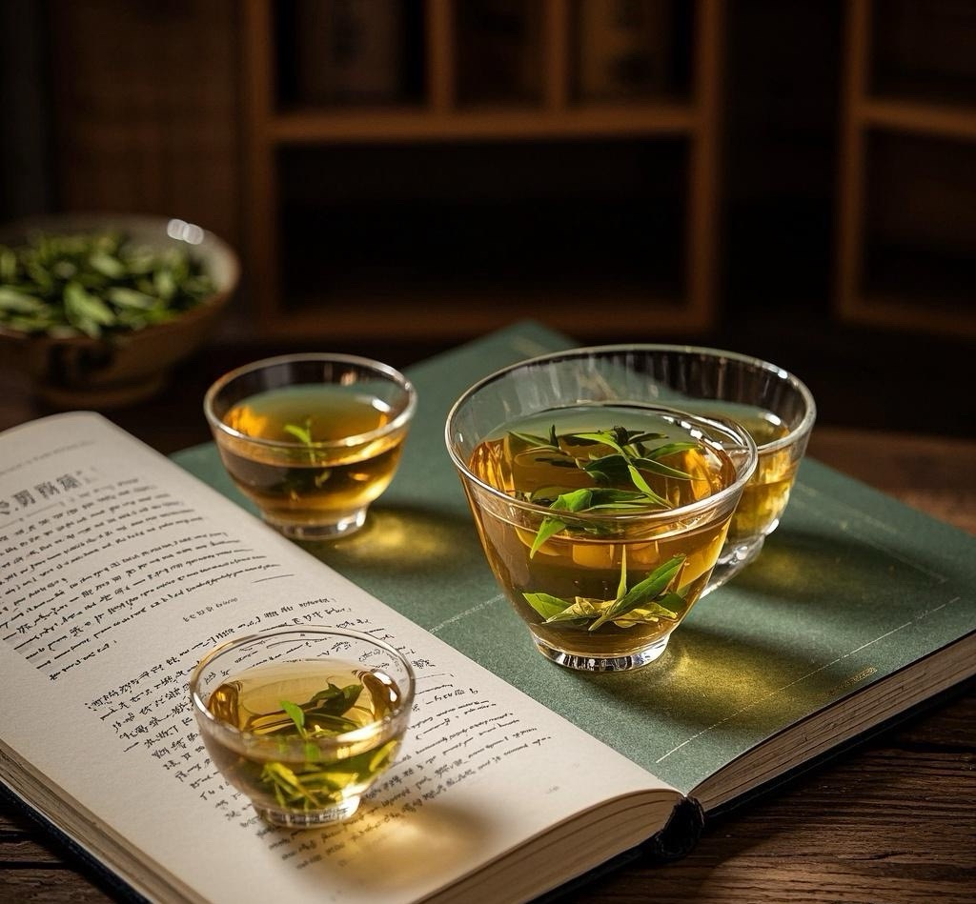
秋季气候特点与人体需求
干燥性
秋季空气湿度降低，气候干燥，容易导致人体皮肤干裂、咽喉不适、口干舌燥等症状，因此需要通过喝茶补充水分，润肺生津。
温差大
秋季昼夜温差较大，人体容易受凉，免疫力下降，喝茶可以帮助调节体温，增强身体的抗寒能力。
阳气收敛
秋季自然界阳气逐渐收敛，人体新陈代谢减缓，喝茶可以促进血液循环，帮助身体适应季节变化，维持健康状态。

Slide 21
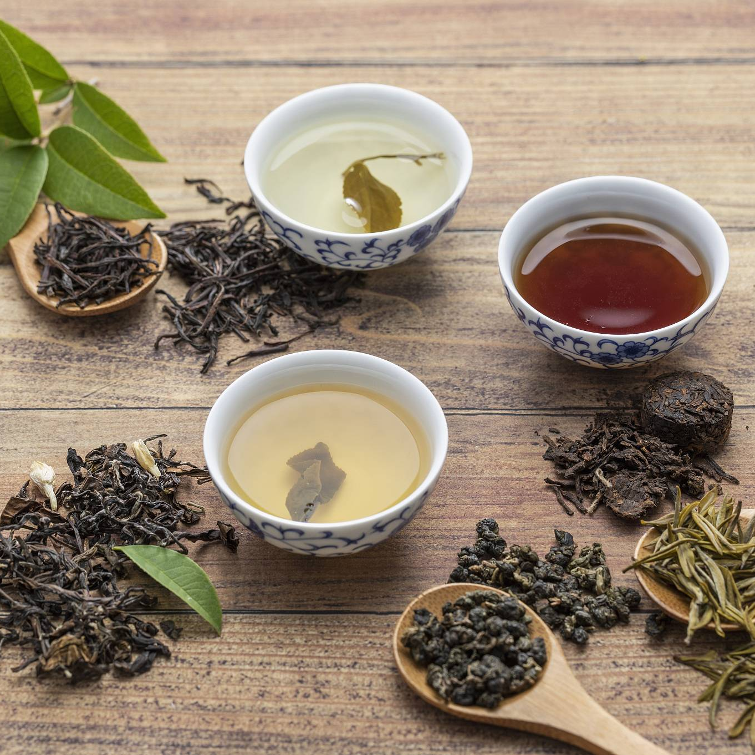
适宜秋季饮用的茶叶种类
老白茶
茶性温和，具有润燥的功效，适合初秋时节饮用，煮茶时加入雪梨等食材，效果更佳。
乌龙茶
乌龙茶性温和，不寒不热，能够生津止渴、缓解干燥，同时有助于消化和脂肪代谢，特别适合秋季食欲增加时饮用。
黑茶
黑茶具有暖胃、助消化的作用，适合秋季天气转凉时饮用，能够帮助缓解因饮食油腻带来的不适。

Slide 22
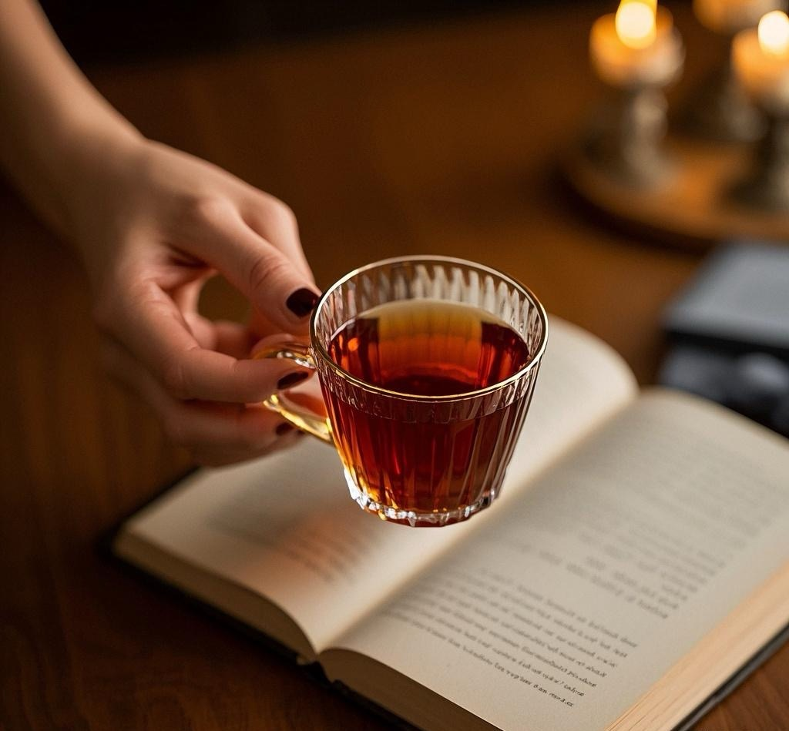
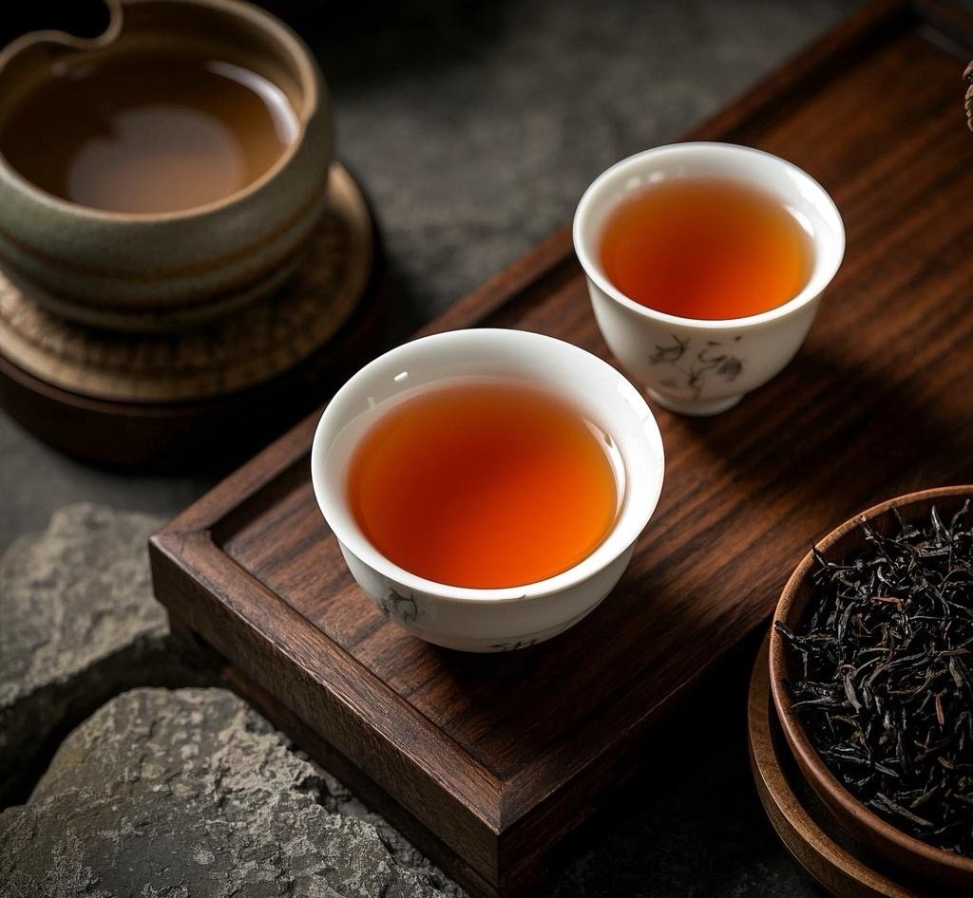
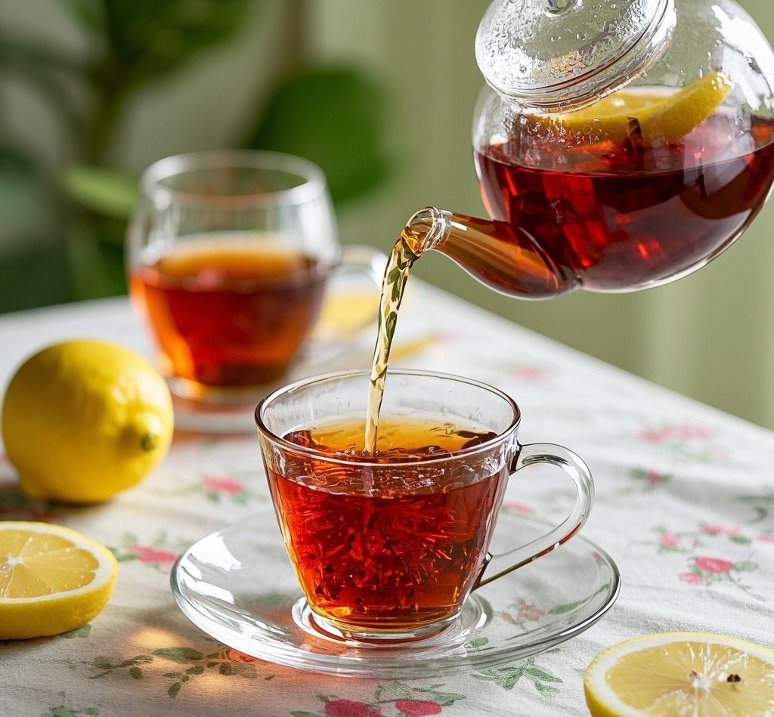
冬季气候特点与人体需求
寒冷干燥
阳气内敛
免疫力下降
冬季气温低，空气干燥，人体容易流失水分，导致皮肤干燥、口干舌燥等问题，因此需要补充水分和滋养。
冬季是自然界阳气内敛的季节，人体新陈代谢减缓，容易出现手脚冰凉、乏力等症状，需要温补和提升阳气。
冬季气温变化大，人体免疫力相对较弱，容易受到感冒、流感等疾病的侵袭，需要增强抵抗力。

Slide 23
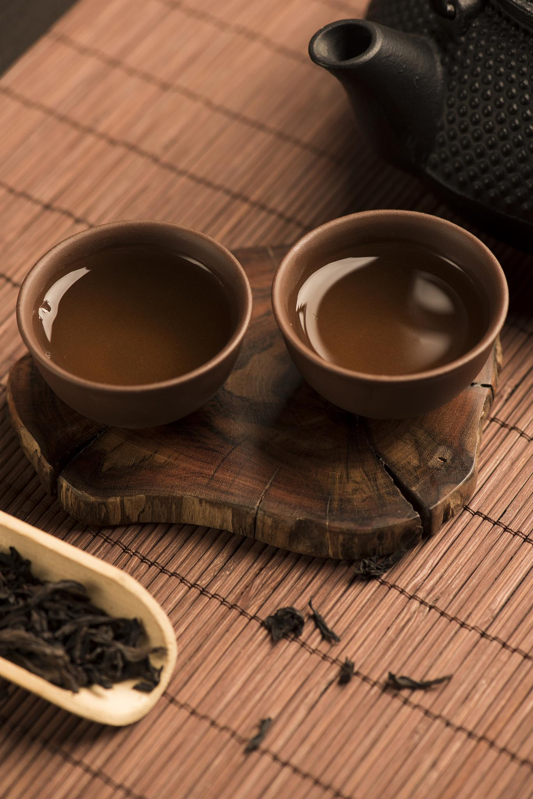
适宜冬季饮用的茶叶种类
红茶
黑茶
红茶性温，具有暖胃驱寒、促进血液循环的功效，特别适合冬季饮用，能有效缓解手脚冰凉和胃寒不适。
黑茶性温，有助于消除体内湿寒，促进消化，适合在寒冷潮湿的冬季饮用，如安化黑茶等。
乌龙茶
姜茶
乌龙茶介于绿茶和红茶之间，具有生津解渴、促进代谢的作用，适合缓解冬季干燥和促进身体代谢。
姜茶具有温中散寒、驱寒暖胃的功效，特别适合体寒怕冷的人群，能有效提升身体温度，缓解冬季不适。

Slide 24
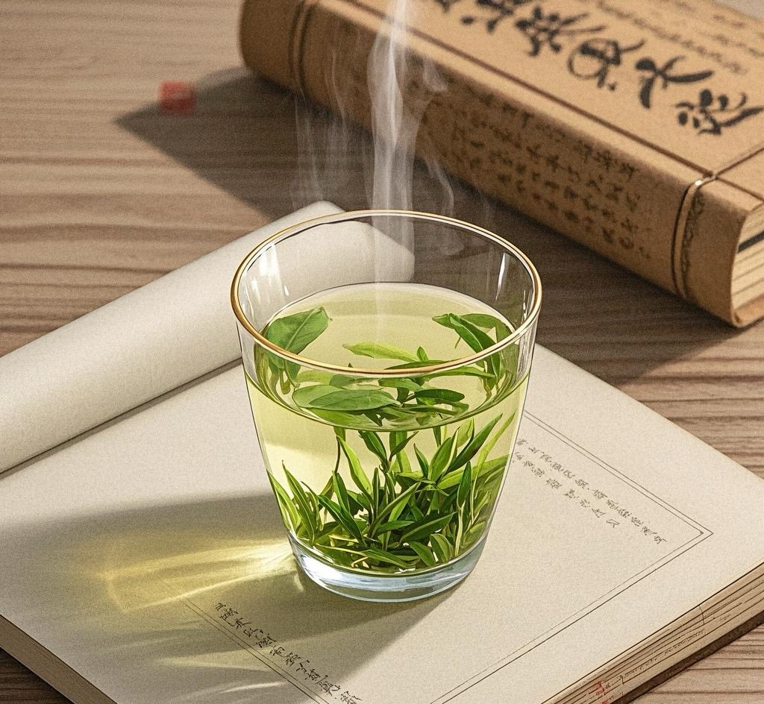
泡上一杯茶，
让这份古老的饮品，
化作守护你健康的使者 。

